Slide 1
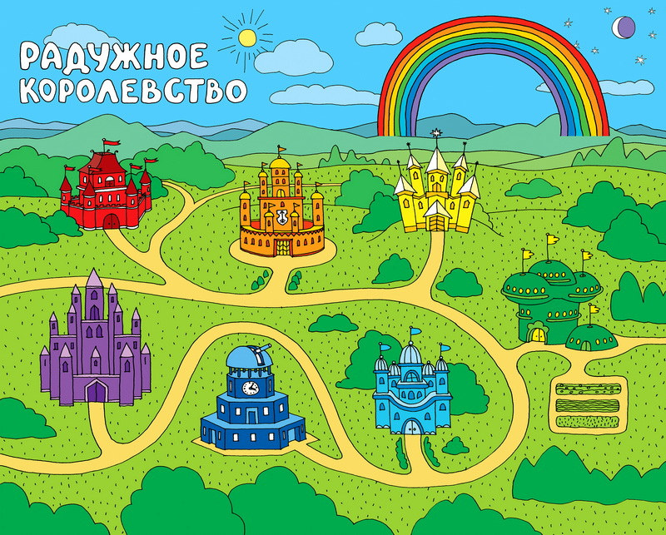
Русский язык
Орфография
Фонетика
Словообразование
Лексика
Морфология

Slide 2
[ч’О рный’]- чёрный
[шОрты]-шорты
[шОлк]- шёлк
[крыжОвн’ик]- крыжовник
[жолтый’]- жёлтый

Slide 3
Жонглёр

Slide 4
лечо

Slide 5
шоколад

Slide 6
шоссе

Slide 7
шофёр

Slide 8
Шотландия

